Slide 1

TIẾNG VIỆT 3
Tuần 12 – Bài 22
Đọc: Để cháu nắm tay ông
Viết: Ôn chữ viết hoa I,K

Slide 2
KHỞI ĐỘNG

Slide 3
Câu 1:
Đọc đoạn 2 bài “Tia nắng bé nhỏ” và trả lời câu hỏi :
Na nghĩ ra cách nào để mang nắng cho bà?
Na nghĩ ra cách bắt nắng trên vạt áo mang
về cho bà.

Slide 4
Câu 2:
Đọc đoạn 3 bài “Tia nắng bé nhỏ” nêu nội dung bài tập đọc
Khi chúng ta biết yêu thương và quan tâm đến những người thân trong gia đình, thì người thân của chúng ta sẽ rất vui và hạnh phúc.

Slide 5
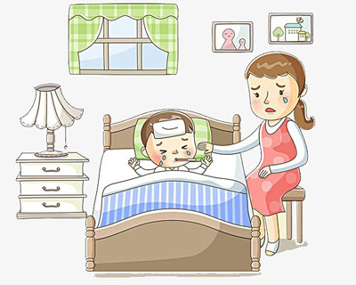
Câu 3:
Kể về một lần em cảm thấy xúc động trước cử chỉ hoặc việc làm của người thân.

Slide 6
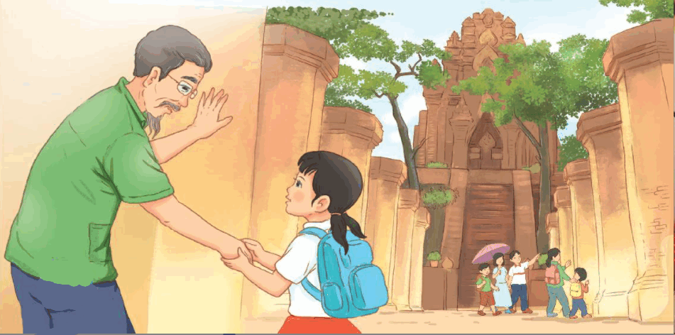
Quan sát tranh và cho cô biết, trong tranh vẽ gì?
ĐỂ CHÁU NẮM TAY ÔNG

Slide 7
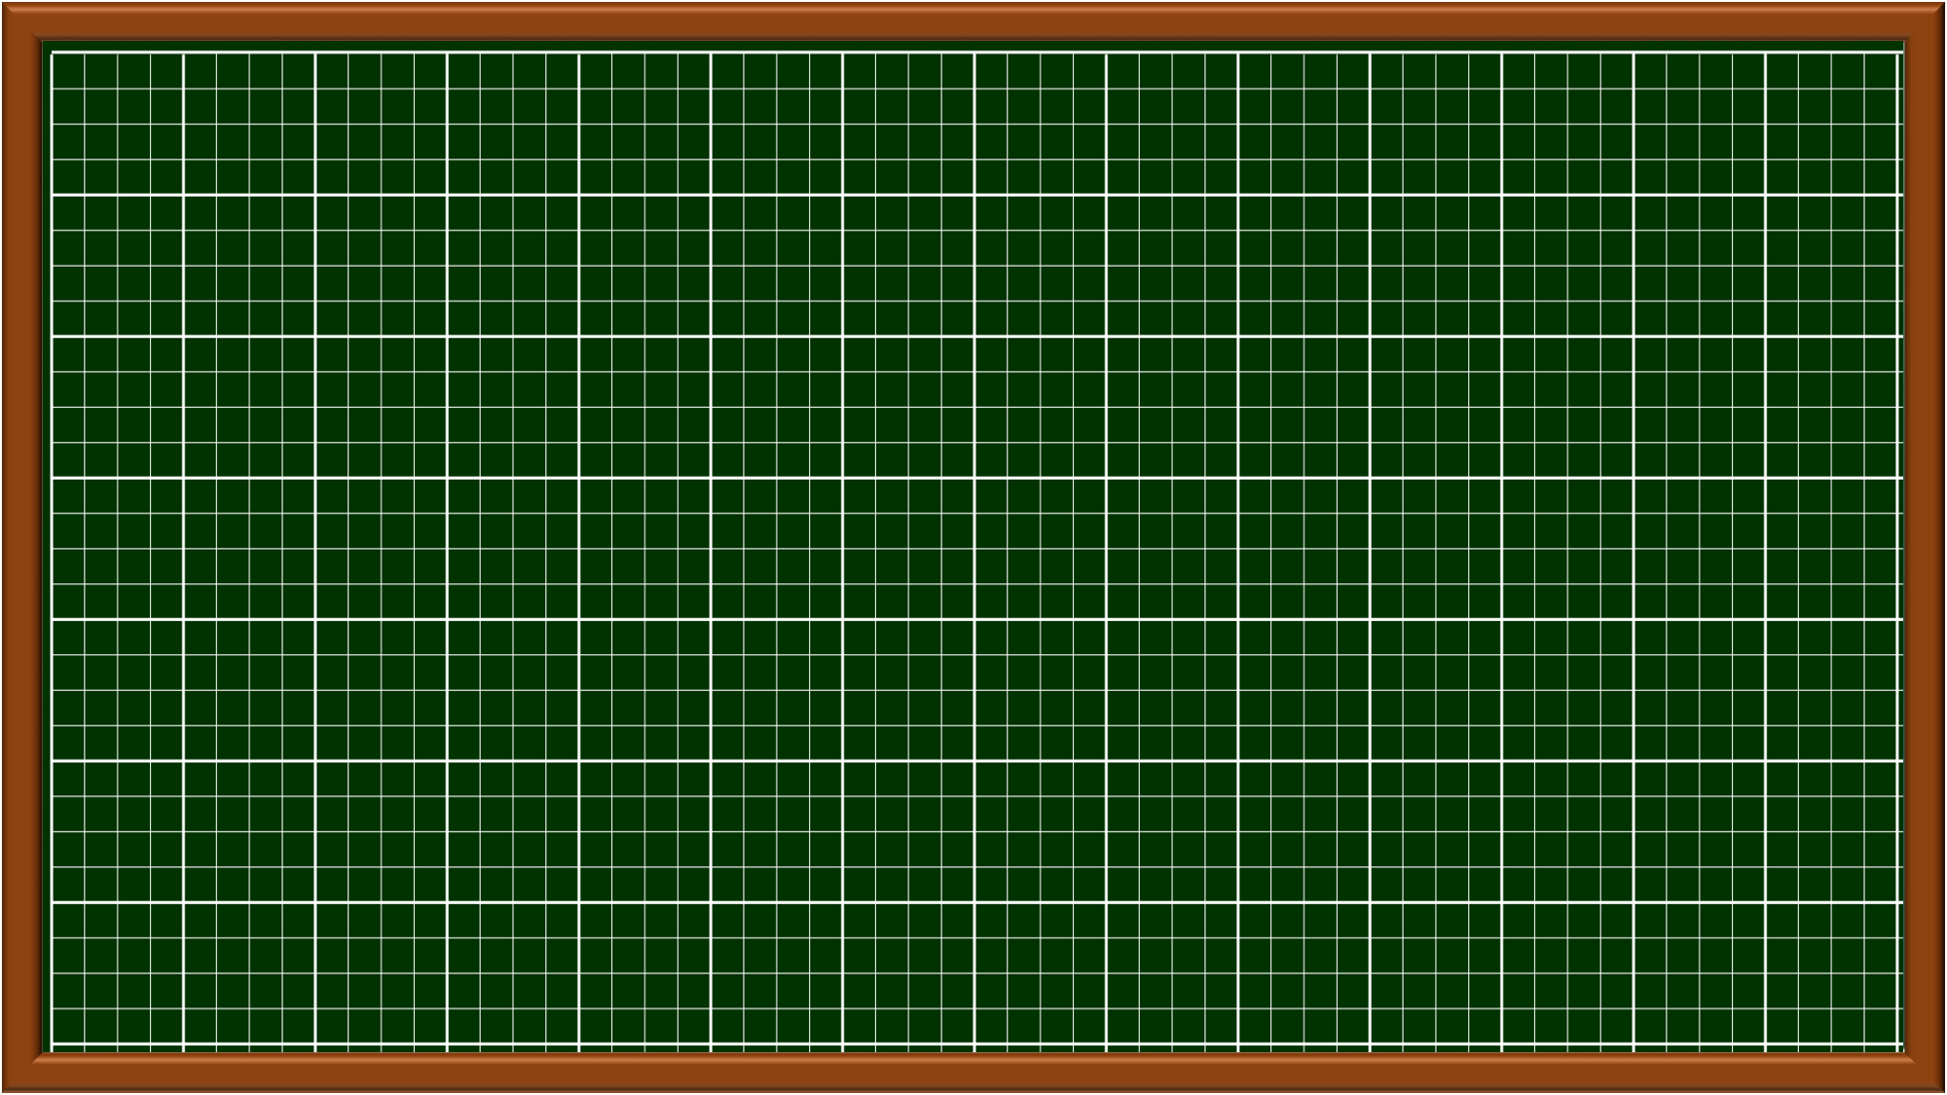
Thứ ngày κáng năm 202…
TΗĞng VΗİΙ
Bài 22
Đǌ: Để cháu nắm tay ông
-Viết : ôn chữ viết hoa I,K
Trang102

Slide 8
Đọc mẫu
ĐỂ CHÁU NẮM TAY ÔNG
Hè năm nay, Dương được đi du lịch ở Nha Trang cùng bố mẹ và ông ngoại.
Tháp Bà Pô-na-ga là địa điểm tham quan cuối cùng của đoàn. Ngôi đền vàng rực trong khuôn viên xanh rợp bóng cây. Ông ngoại cứ đứng trầm ngâm trước những bức vẽ chạm trổ tinh xảo. Bàn tay ông run run khi chạm vào các cột đá nhuốm màu thời gian. Dương nhìn ông, lòng trào lên cảm xúc yêu thương khó tả.
Tiếng hướng dẫn viên du lịch giục đoàn rời điểm tham quan. Ông ngoại chần chừ chưa muốn đi nên rớt lại phía sau. Dương rời đoàn, chạy đến nắm tay ông dắt đi. Nó chợt thấy ông chậm chạp, ngơ ngác quá. Thường ngày, Dương luôn nghĩ ông rất nhanh nhẹn. Ông đưa nó đi học mỗi khi bố mẹ bận rộn. Ông hào hứng chơi trò cá ngựa cùng nó.
Từ trước đến nay, ông luôn là người dắt tay dẫn nó đi, là người bảo vệ nó. Đây là lần đầu tiên Dương nhận ra ông không còn khỏe như trước. Mỗi một ngày trôi qua, ông đang già đi, còn nó sẽ mạnh mẽ hơn. Dương choàng tay ông ôm, thủ thỉ:
- Ông ngoại ơi, cháu yêu ông nhiều lắm!
Dương nghĩ, từ bây giờ nó mới là người đưa tay cho ông nắm.
(Dương Thụy)

Slide 9
Đọc nối tiếp
Chia đoạn
ĐỂ CHÁU NẮM TAY ÔNG
Hè năm nay, Dương được đi du lịch ở Nha Trang cùng bố mẹ và ông ngoại.
Tháp Bà Pô-na-ga là địa điểm tham quan cuối cùng của đoàn. Ngôi đền vàng rực trong khuôn viên xanh rợp bóng cây. Ông ngoại cứ đứng trầm ngâm trước những bức vẽ chạm trổ tinh xảo. Bàn tay ông run run khi chạm vào các cột đá nhuốm màu thời gian. Dương nhìn ông, lòng trào lên cảm xúc yêu thương khó tả.
Tiếng hướng dẫn viên du lịch giục đoàn rời điểm tham quan. Ông ngoại chần chừ chưa muốn đi nên rớt lại phía sau. Dương rời đoàn, chạy đến nắm tay ông dắt đi. Nó chợt thấy ông chậm chạp, ngơ ngác quá. Thường ngày, Dương luôn nghĩ ông rất nhanh nhẹn. Ông đưa nó đi học mỗi khi bố mẹ bận rộn. Ông hào hứng chơi trò cá ngựa cùng nó.
Từ trước đến nay, ông luôn là người dắt tay dẫn nó đi, là người bảo vệ nó. Đây là lần đầu tiên Dương nhận ra ông không còn khỏe như trước. Mỗi một ngày trôi qua, ông đang già đi, còn nó sẽ mạnh mẽ hơn. Dương choàng tay ông ôm, thủ thỉ:
- Ông ngoại ơi, cháu yêu ông nhiều lắm!
Dương nghĩ, từ bây giờ nó mới là người đưa tay cho ông nắm
(Dương Thụy)
1
2
3
4

Slide 10
Luyện đọc đoạn
  Hè năm nay, Dương được đi du lịch ở Nha Trang cùng bố mẹ và ông ngoại.
1

Slide 11
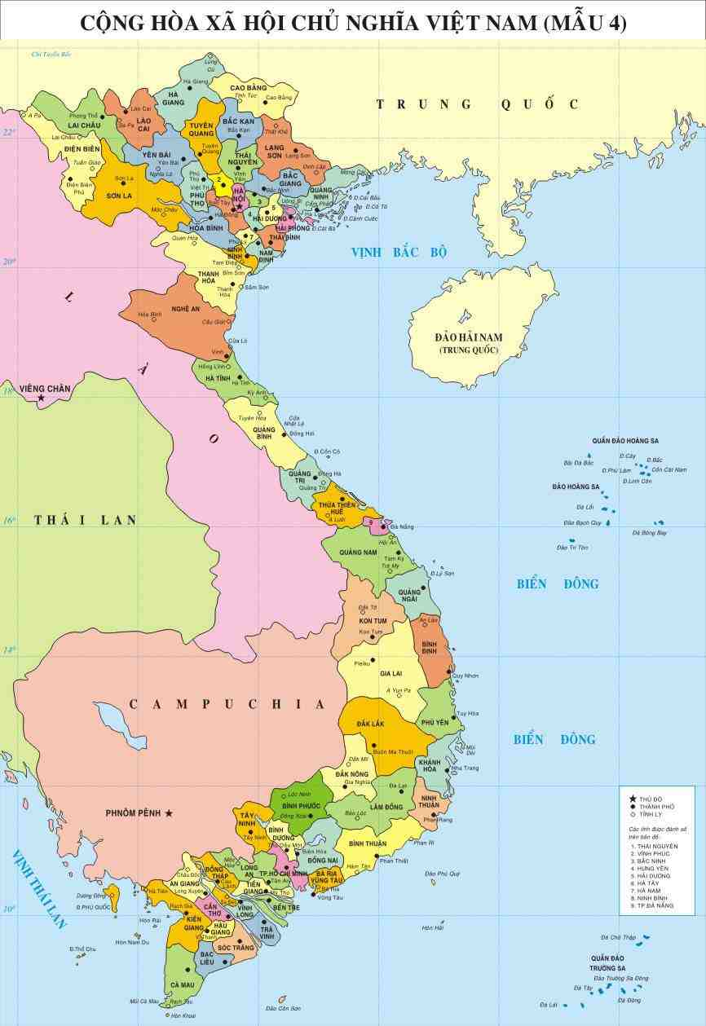
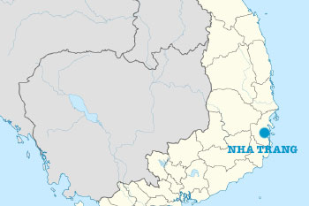
  Giải nghĩa từ:
Nha Trang là một thành phố ven biển và là trung tâm chính trị, kinh tế, văn hóa, khoa học kỹ thuật và du lịch của tỉnh Khánh Hòa, Việt Nam.

Slide 12
Luyện đọc đoạn
2
Tháp Bà Pô-na-ga là địa điểm tham quan cuối cùng của đoàn. Ngôi đền vàng rực trong khuôn viên xanh rợp bóng cây. Ông ngoại cứ đứng trầm ngâm trước những bức vẽ chạm trổ tinh xảo. Bàn tay ông run run khi chạm vào các cột đá nhuốm màu thời gian. Dương nhìn ông, lòng trào lên cảm xúc yêu thương khó tả.

Slide 13
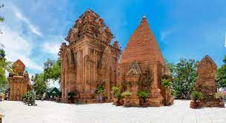
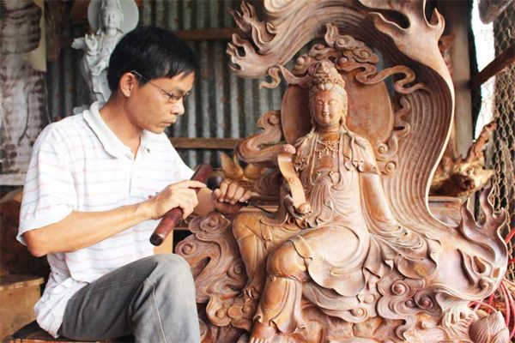
  Giải nghĩa từ:
  Tháp Bà Pô-na-ga: quần thể kiến trúc tiêu biểu của văn hóa Chăm Pa ở Nha Trang
  Chạm trổ: khắc, đục lên bề mặt gỗ, đá để trang trí
ngôi đền Chăm Pa nằm trên đỉnh một ngọn đồi nhỏ cao khoảng 10-12 mét so với mực nước biển, ở cửa sông Cái (sông Nha Trang) tại Nha Trang, cách trung tâm thành phố khoảng 2 km về phía bắc, nay thuộc phường Vĩnh Phước.
  Tinh xảo: tinh vi, tỉ mỉ, khéo léo

Slide 14
Luyện đọc đoạn
3
Tiếng hướng dẫn viên du lịch giục đoàn rời điểm tham quan. Ông ngoại chần chừ chưa muốn đi nên rớt lại phía sau. Dương rời đoàn, chạy đến nắm tay ông dắt đi. Nó chợt thấy ông chậm chạp, ngơ ngác quá. Thường ngày, Dương luôn nghĩ ông rất nhanh nhẹn. Ông đưa nó đi học mỗi khi bố mẹ bận rộn. Ông hào hứng chơi trò cá ngựa cùng nó.

Slide 15
Luyện đọc đoạn
Từ trước đến nay, ông luôn là người dắt tay dẫn nó đi, là người bảo vệ nó. Đây là lần đầu tiên Dương nhận ra ông không còn khỏe như trước. Mỗi một ngày trôi qua, ông đang già đi, còn nó sẽ mạnh mẽ hơn. Dương choàng tay ông ôm, thủ thỉ:
- Ông ngoại ơi, cháu yêu ông nhiều lắm!
Dương nghĩ, từ bây giờ nó mới là người đưa tay cho ông nắm.
4
Notes:
Đọc diễn cảm: Giọng thanh của một em bé, âm điệu nhẹ nhàng thiết tha.

Slide 16
Đọc mẫu
ĐỂ CHÁU NẮM TAY ÔNG
Hè năm nay, Dương được đi du lịch ở Nha Trang cùng bố mẹ và ông ngoại.
Tháp Bà Pô-na-ga là địa điểm tham quan cuối cùng của đoàn. Ngôi đền vàng rực trong khuôn viên xanh rợp bóng cây. Ông ngoại cứ đứng trầm ngâm trước những bức vẽ chạm trổ tinh xảo. Bàn tay ông run run khi chạm vào các cột đá nhuốm màu thời gian. Dương nhìn ông, lòng trào lên cảm xúc yêu thương khó tả.
Tiếng hướng dẫn viên du lịch giục đoàn rời điểm tham quan. Ông ngoại chần chừ chưa muốn đi nên rớt lại phía sau. Dương rời đoàn, chạy đến nắm tay ông dắt đi. Nó chợt thấy ông chậm chạp, ngơ ngác quá. Thường ngày, Dương luôn nghĩ ông rất nhanh nhẹn. Ông đưa nó đi học mỗi khi bố mẹ bận rộn. Ông hào hứng chơi trò cá ngựa cùng nó.
Từ trước đến nay, ông luôn là người dắt tay dẫn nó đi, là người bảo vệ nó. Đây là lần đầu tiên Dương nhận ra ông không còn khỏe như trước. Mỗi một ngày trôi qua, ông đang già đi, còn nó sẽ mạnh mẽ hơn. Dương choàng tay ông ôm, thủ thỉ:
- Ông ngoại ơi, cháu yêu ông nhiều lắm!
Dương nghĩ, từ bây giờ nó mới là người đưa tay cho ông nắm.
(Dương Thụy)

Slide 17
LUYỆN ĐỌC NHÓM

Slide 18
Luyện đọc nhóm
ĐỂ CHÁU NẮM TAY ÔNG
Hè năm nay, Dương được đi du lịch ở Nha Trang cùng bố mẹ và ông ngoại.
Tháp Bà Pô-na-ga là địa điểm tham quan cuối cùng của đoàn. Ngôi đền vàng rực trong khuôn viên xanh rợp bóng cây. Ông ngoại cứ đứng trầm ngâm trước những bức vẽ chạm trổ tinh xảo. Bàn tay ông run run khi chạm vào các cột đá nhuốm màu thời gian. Dương nhìn ông, lòng trào lên cảm xúc yêu thương khó tả.
Tiếng hướng dẫn viên du lịch giục đoàn rời điểm tham quan. Ông ngoại chần chừ chưa muốn đi nên rớt lại phía sau. Dương rời đoàn, chạy đến nắm tay ông dắt đi. Nó chợt thấy ông chậm chạp, ngơ ngác quá. Thường ngày, Dương luôn nghĩ ông rất nhanh nhẹn. Ông đưa nó đi học mỗi khi bố mẹ bận rộn. Ông hào hứng chơi trò cá ngựa cùng nó.
Từ trước đến nay, ông luôn là người dắt tay dẫn nó đi, là người bảo vệ nó. Đây là lần đầu tiên Dương nhận ra ông không còn khỏe như trước. Mỗi một ngày trôi qua, ông đang già đi, còn nó sẽ mạnh mẽ hơn. Dương choàng tay ông ôm, thủ thỉ:
- Ông ngoại ơi, cháu yêu ông nhiều lắm!
Dương nghĩ, từ bây giờ nó mới là người đưa tay cho ông nắm
(Dương Thụy)
1
2
3
4

Slide 19
AI HAY HƠN

Slide 20
TIẾT 2

Slide 21
Luyện đọc lại
ĐỂ CHÁU NẮM TAY ÔNG
Hè năm nay, Dương được đi du lịch ở Nha Trang cùng bố mẹ và ông ngoại.
Tháp Bà Pô-na-ga là địa điểm tham quan cuối cùng của đoàn. Ngôi đền vàng rực trong khuôn viên xanh rợp bóng cây. Ông ngoại cứ đứng trầm ngâm trước những bức vẽ chạm trổ tinh xảo. Bàn tay ông run run khi chạm vào các cột đá nhuốm màu thời gian. Dương nhìn ông, lòng trào lên cảm xúc yêu thương khó tả.
Tiếng hướng dẫn viên du lịch giục đoàn rời điểm tham quan. Ông ngoại chần chừ chưa muốn đi nên rớt lại phía sau. Dương rời đoàn, chạy đến nắm tay ông dắt đi. Nó chợt thấy ông chậm chạp, ngơ ngác quá. Thường ngày, Dương luôn nghĩ ông rất nhanh nhẹn. Ông đưa nó đi học mỗi khi bố mẹ bận rộn. Ông hào hứng chơi trò cá ngựa cùng nó.
Từ trước đến nay, ông luôn là người dắt tay dẫn nó đi, là người bảo vệ nó. Đây là lần đầu tiên Dương nhận ra ông không còn khỏe như trước. Mỗi một ngày trôi qua, ông đang già đi, còn nó sẽ mạnh mẽ hơn. Dương choàng tay ông ôm, thủ thỉ:
- Ông ngoại ơi, cháu yêu ông nhiều lắm!
Dương nghĩ, từ bây giờ nó mới là người đưa tay cho ông nắm.
(Dương Thụy)

Slide 22
Tìm hiểu bài

Slide 23
  Điểm tham quan cuối cùng của gia đình Dương là ở đâu?
1
Điểm tham quan cuối cùng của gia đình Dương là ở Tháp Bà Pô-na-ga – Nha Trang

Slide 24
  Tìm những chi tiết cho thấy ông ngoại ngắm ngôi đền rất kĩ và đầy xúc động?
2
Những chi tiết cho thấy ông ngoại ngắm ngôi đền rất kĩ và xúc động là:
- Ông cứ đứng trầm ngâm trước những bức vẽ chạm trổ tinh xảo.
- Bàn tay ông run run khi chạm vào các cột đá nhuốm màu thời gian.
- Ông ngoại chần chừ chưa muốn đi.

Slide 25

Giải nghĩa từ:
chần chừ: đắn đo, do dự, chưa quyết tâm ngay để làm việc gì.

Slide 26
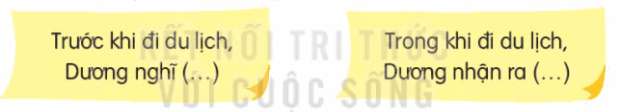
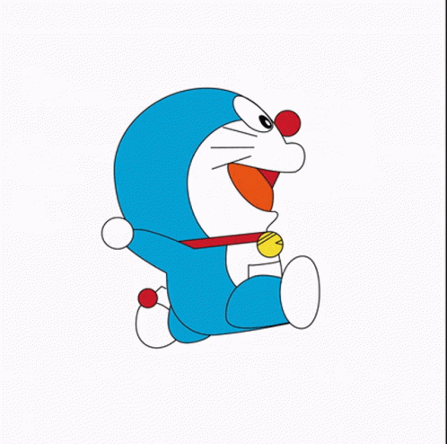
3
Dương đã thay đổi những suy nghĩ về ông như thế nào?
+ Trước khi đi du lịch, Dương nghĩ ông rất nhanh nhẹn.
+Trong khi đi du lịch, Dương nhận ra ông không còn khoẻ như trước.

Slide 27
Em hiểu thế nào là “Người đưa tay cho ông nắm” ?
Là người khỏe hơn, mạnh hơn, người có thể che chở, bảo vệ người khác.

Slide 28

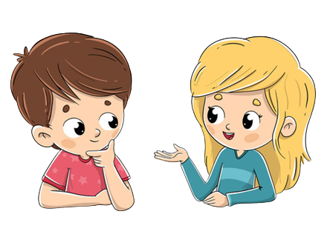
?
  Theo em, vì sao Dương nghĩ từ bây giờ nó mới là người đưa tay cho ông nắm?
4
Dương nghĩ từ bây giờ mình mới là người đưa tay cho ông nắm vì Dương tự cảm thấy mình đã lớn, trong khi ông đã già và yếu, do vậy mình phải là người bảo vệ ông, chăm sóc ông.
Notes:
Dương nghĩ từ bây giờ mình mới là người đưa tay cho ông nắm vì Dương tự cảm thấy mình đã lớn, trong khi ông đã già và yếu, do vậy mình phải là người bảo vệ ông, chăm sóc ông. Qua đó, ta có thể thấy Dương rất yêu ông.

Slide 29
Nội dung
Bài tập đọc nói về sự xúc động của cô bé Dương khi phát hiện ra người ông thân yêu của mình đã già yếu. Cô bé có một suy nghĩ rất “người lớn” đó là muốn trở thành người che chở, chăm sóc và bảo vệ ông.

Slide 30
LUYỆN ĐỌC LẠI

Slide 31
Luyện đọc nhóm
ĐỂ CHÁU NẮM TAY ÔNG
Hè năm nay, Dương được đi du lịch ở Nha Trang cùng bố mẹ và ông ngoại.
Tháp Bà Pô-na-ga là địa điểm tham quan cuối cùng của đoàn. Ngôi đền vàng rực trong khuôn viên xanh rợp bóng cây. Ông ngoại cứ đứng trầm ngâm trước những bức vẽ chạm trổ tinh xảo. Bàn tay ông run run khi chạm vào các cột đá nhuốm màu thời gian. Dương nhìn ông, lòng trào lên cảm xúc yêu thương khó tả.
Tiếng hướng dẫn viên du lịch giục đoàn rời điểm tham quan. Ông ngoại chần chừ chưa muốn đi nên rớt lại phía sau. Dương rời đoàn, chạy đến nắm tay ông dắt đi. Nó chợt thấy ông chậm chạp, ngơ ngác quá. Thường ngày, Dương luôn nghĩ ông rất nhanh nhẹn. Ông đưa nó đi học mỗi khi bố mẹ bận rộn. Ông hào hứng chơi trò cá ngựa cùng nó.
Từ trước đến nay, ông luôn là người dắt tay dẫn nó đi, là người bảo vệ nó. Đây là lần đầu tiên Dương nhận ra ông không còn khỏe như trước. Mỗi một ngày trôi qua, ông đang già đi, còn nó sẽ mạnh mẽ hơn. Dương choàng tay ông ôm, thủ thỉ:
- Ông ngoại ơi, cháu yêu ông nhiều lắm!
Dương nghĩ, từ bây giờ nó mới là người đưa tay cho ông nắm
(Dương Thụy)
1
2
3
4

Slide 32
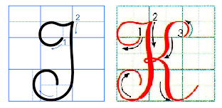
VIẾT:
ÔN CHỮ HOA I, K
Đây là mẫu chữ hoa gì?
S/103

Slide 33
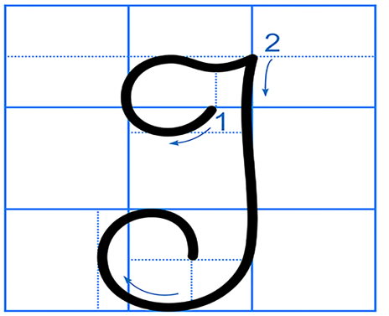
Quan sát, nhận xét chữ hoa I.
Cao 2 ô li rưỡi
Gồm 2 nét:
Nét 1: Đặt bút trên đường kẻ 3, viết nét cong trái, sau đó lượn ngang từ trái sang phải. Dừng bút giữa đường kẻ 3 và đường kẻ 4.
Nét 2: Từ điểm dừng bút của nét 1, hơi lượn xuống để viết nét móc ngược trái, khi chạm đường kẻ 1 thì lượn cong lên rồi uốn vào trong. Dừng bút giữa đường kẻ 1 và đường kẻ 2.
Chú ý: Chân nét móc rộng hơn nét cong ở đầu chữ.
Chữ hoa I cao mấy ly?
Chữ hoa I được tạo bởi mấy nét ? Đó là những nét nào ?

Slide 34
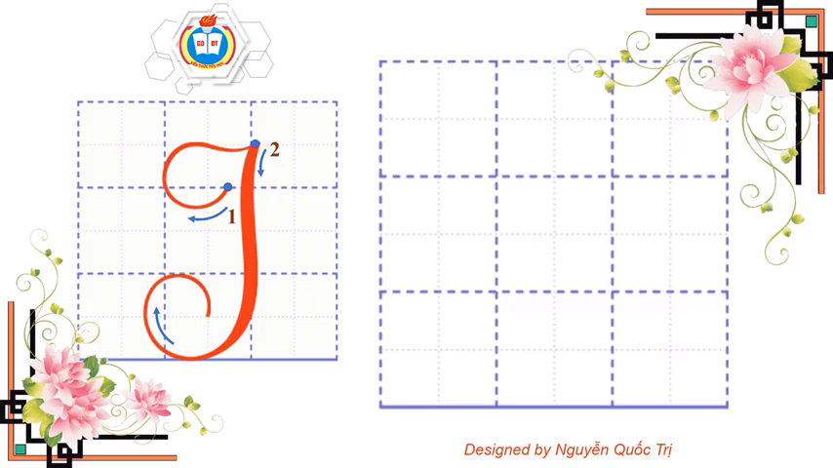
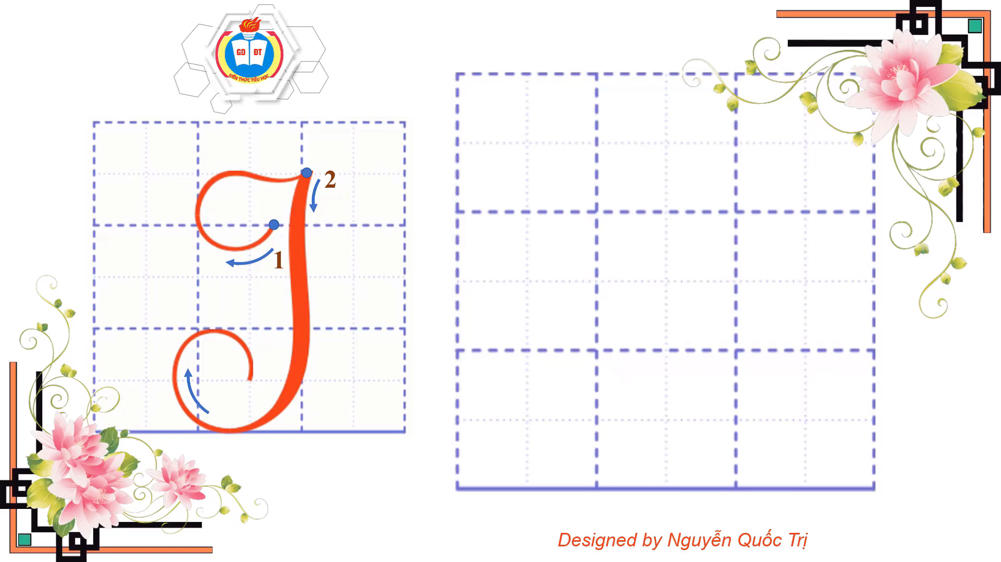

Slide 35
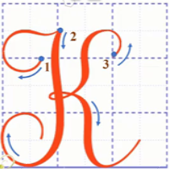
Quan sát, nhận xét chữ hoa K.
Cao 2 ô li rưỡi
Gồm 2 nét:
+ Nét 1: Đặt bút trên đường kẻ 3, viết nét cong trái, sau đó lượn ngang từ trái sang phải. Dừng bút giữa đường kẻ 3 và đường kẻ 4.
+ Nét 2: Từ điểm dừng bút của nét 1, hơi lượn xuống để viết nét móc ngược trái, khi chạm đường kẻ 1 thì lượn cong lên rồi uốn vào trong. Dừng bút giữa đường kẻ 1 và đường kẻ 2. Chân nét móc bằng nét cong ở đầu chữ.
+ Nét 3: Từ điểm dừng bút của nét 2. Lia bút lên đường kẻ 3 để viết nét móc xuôi phải, đến khoảng giữ thân chữ thì lượn vào trong, tạo vòng xoắn nhỏ, lồng vào thân nét móc. Sau đó viết tiếp nét móc ngược phải. Dừng bút giữa đường kẻ 1 và đường kẻ 2.
Chữ hoa K cao mấy ly?
Chữ hoa K được tạo bởi mấy nét ? Đó là những nét nào ?

Slide 36
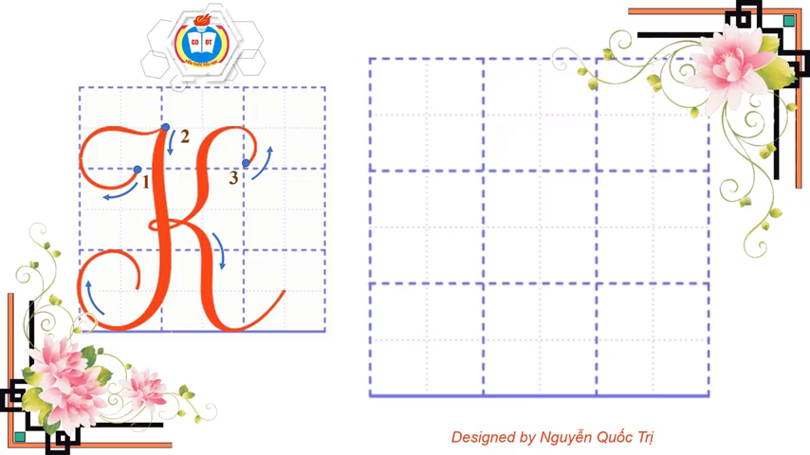

Slide 37
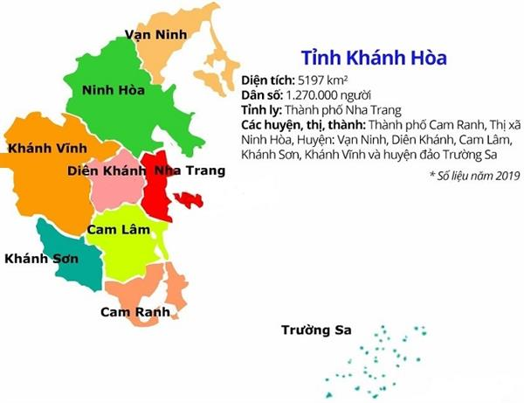
Khánh Hòa là một tỉnh ở miền Nam Trung Bộ, nổi tiếng với biển Nha Trang, Tháp Bà Pô-na-ga.

Slide 38
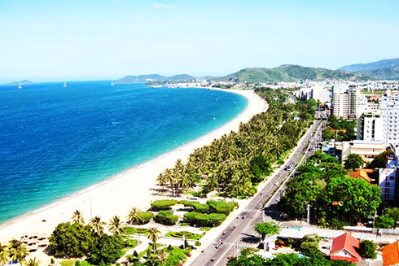
Tháp Bà Pô-na-ga
Biển Nha Trang

Slide 39
Từ ứng dụng :
Độ cao các con chữ:
K, H, h:
cao 2 ô li rưỡi
a, n. o:
cao 1 ô li
ǰǰǰǰǰǰ
ǰǰǰǰǰǰ
Khánh Hòa
o
- Từ “Khánh Hòa” gồm mấy chữ ?
- Nhận xét về độ cao của các con chữ trong từ “Khánh Hòa”.
- Khoảng cách giữa các chữ được viết ra sao ?
Notes:
39

Slide 40
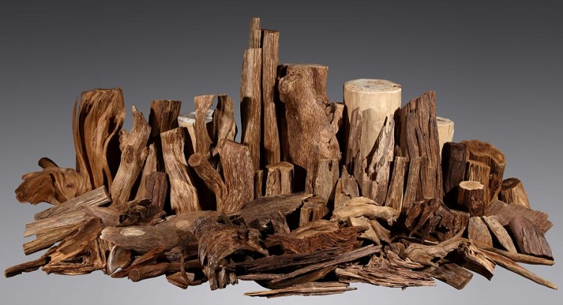
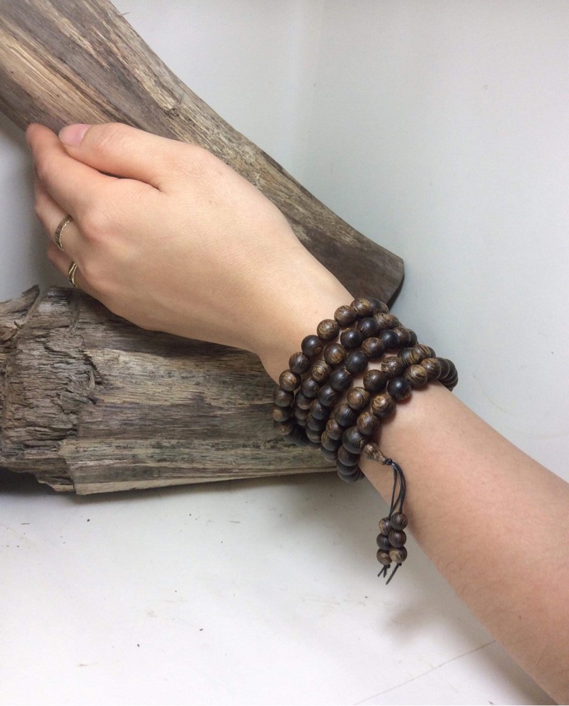
Câu ứng dụng
Khánh Hòa là xứ trầm hương
Non xanh nước biếc người thương đi về.
Trầm hương: là phần gỗ chứa nhựa thơm đặc biệt sinh ra từ thân cây dó mọc trong những cánh rừng già của Việt Nam. trầm hương Khánh Hòa nhiều và tốt nhất ở Việt Nam.
Notes:
40

Slide 41
Câu ứng dụng
Khánh Hòa là xứ trầm hương
ǰǰǰǰǰǰǰǰǰǰǰǰǰǰ
ǰǰǰǰǰǰǰǰǰǰǰǰǰǰ
Non xanh nước biệc người thương đi về.
Câu thơ giới thiệu về Khánh Hòa: Khánh Hòa là nơi có trầm hương nổi tiếng, có cảnh non nước thơ mộng, hữu tình, cuốn hút du khách.
Notes:
41

Slide 42
Câu ứng dụng
Khánh Hòa là xứ trầm hương
Non xanh nước biệc người thương đi về.
Những chữ nào được viết hoa?
- Nhận xét về độ cao của các con chữ trong câu ứng dụng?
- Khoảng cách giữa các chữ được viết như thế nào ?
Notes:
42

Slide 43


Tư thế ngồi viết
- Lưng thẳng, không tì ngực vào bàn .
- Đầu hơi cúi .
- Mắt cách vở khoảng 25 – 30cm .
- Tay phải cầm bút .
- Tay trái tì nhẹ lên mép vở để giữ .
- Hai chân để song song thoải mái .
Cầm bút bằng ba ngón tay :
ngón cái, ngón trỏ, ngón giữa.
Khi viết dùng ba ngón tay di chuyển bút
từ trái sang phải, cán bút hơi nghiêng về
bên phải; cổ tay, khuỷu tay và cánh tay
cử động mềm mại,thoải mái.
Cách cầm bút

Slide 44
TẠM BIỆT CÁC EM

